Slide 1




Речевое развитие в младшей группе.
Муниципальное дошкольное образовательное учреждение «Детский сад «Теремок»
Новошешминского муниципального района Республики Татарстан.
Воспитатель первой квалификационной категории Сулейманова Р.Х.

Slide 2



«Если знанья есть – то и слову честь».

Slide 3
Речь неотделима от мира мыслей: в ней
Актуальность: Проблема развития речи у детей особенно актуальна в настоящее время, так как из жизни ребёнка уходит речь. Критическая ситуация в развитии речевой активности детей обусловлена рядом негативных факторов: ухудшение состояния здоровья детей; существенное снижение объема «живого» общения родителей и детей;
Цели: Создать условия для всестороннего развития личности ребёнка.
Развивать речь, активизировать и обогащать словарь детей.
Задачи:
- Развивать связную и грамматически правильную речь ненавязчивой форме.
- Расширять словарный запас детей.
- Формировать познавательный интерес.
- Развивать творческие способности.

Slide 4
Игровая деятельность
Организованно-образовательная деятельность
Чтение книг
Прогулки
Изобразительное искусство и театрализованная деятельность

Slide 5
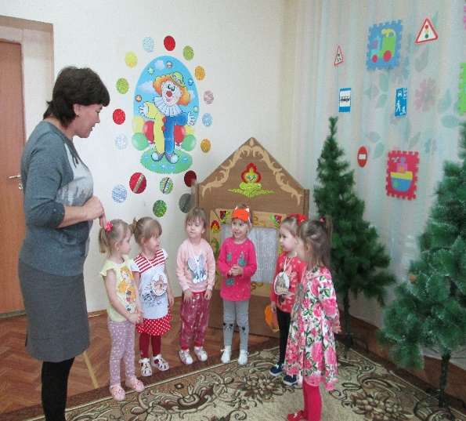
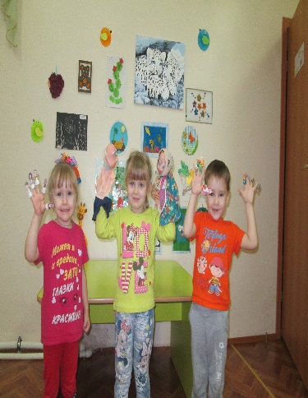
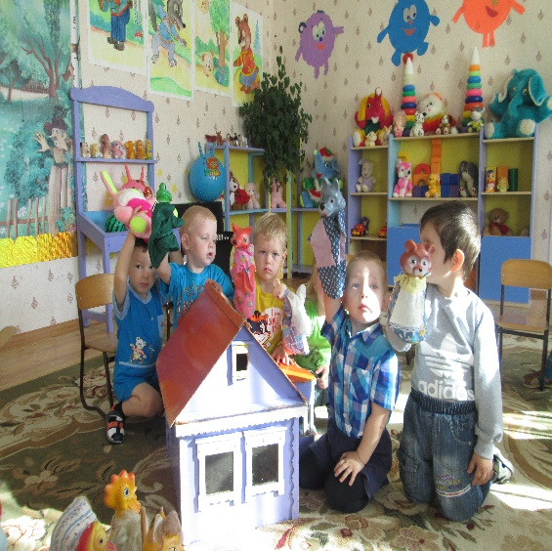
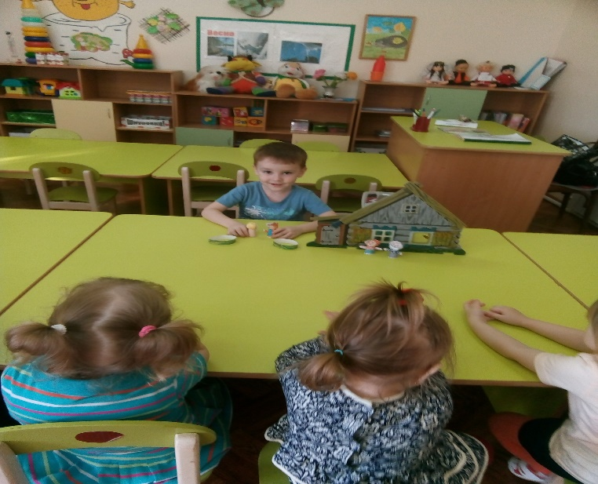
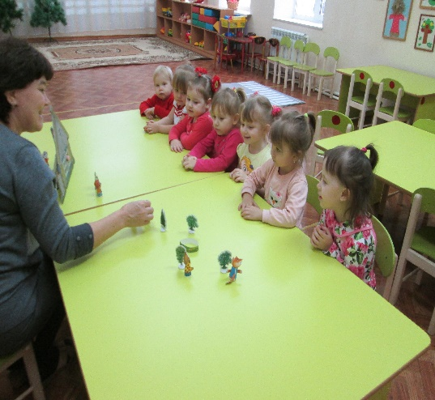
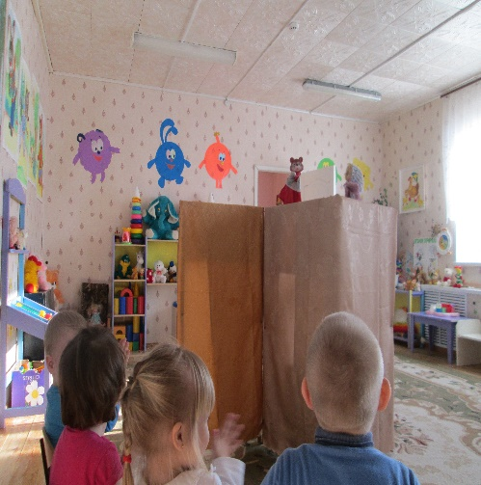
Театрализованная деятельность

Slide 6
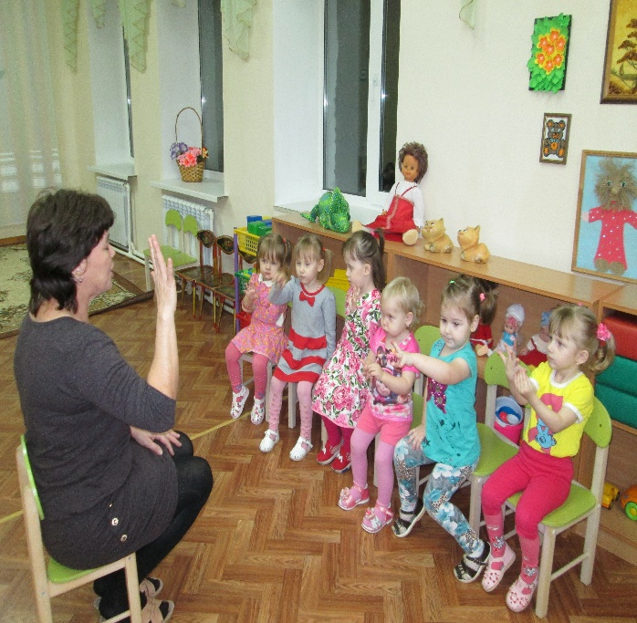
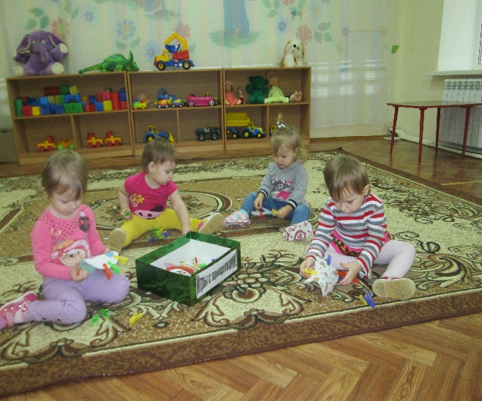
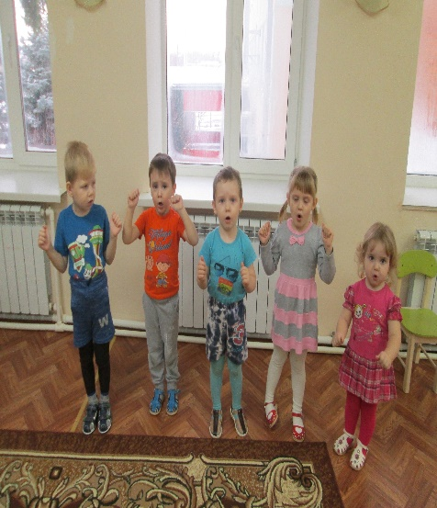
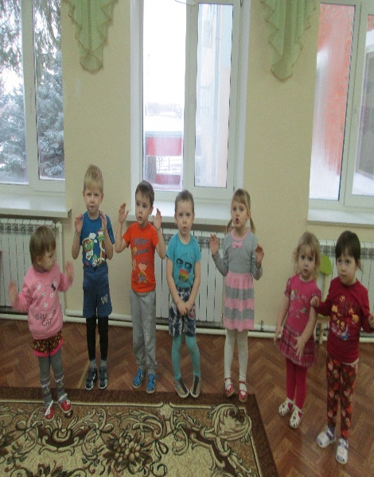
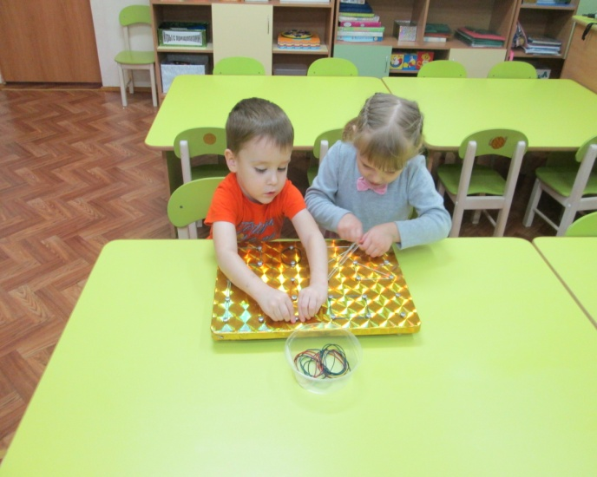
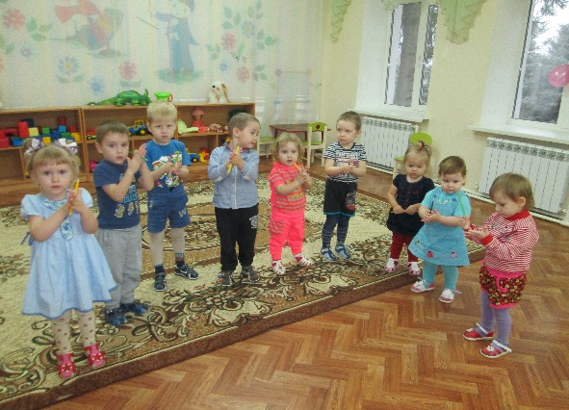
«Ум ребёнка находится на кончиках его пальцев».
В. А. Сухомлинский.

Slide 7
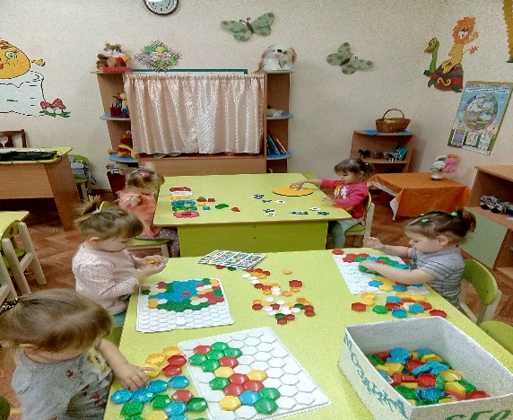
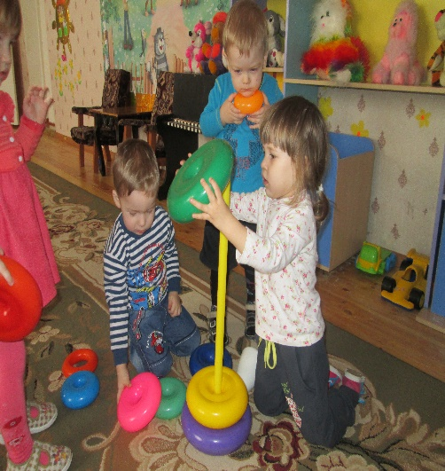
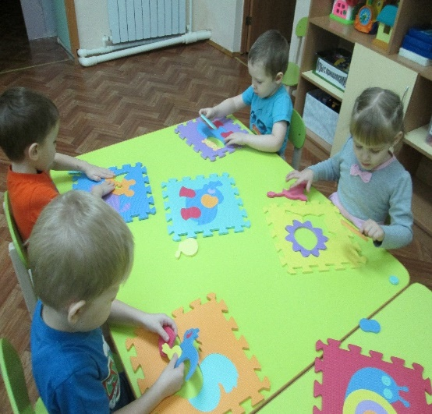
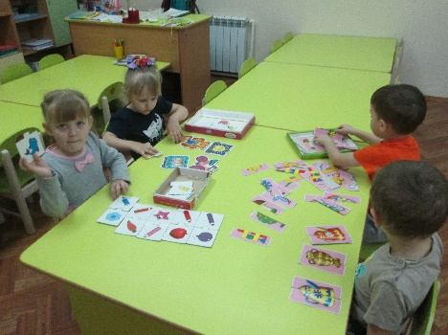
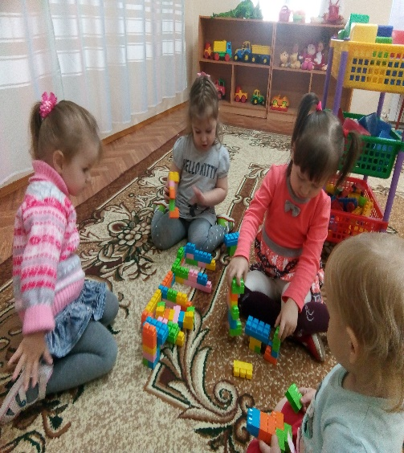
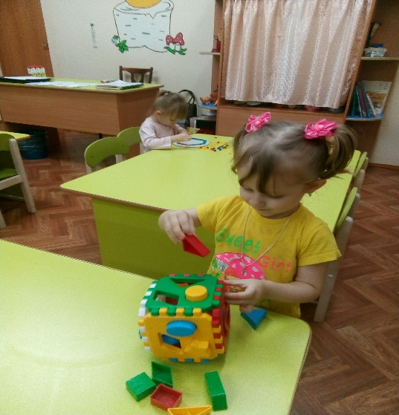
Дидактические игры

Slide 8
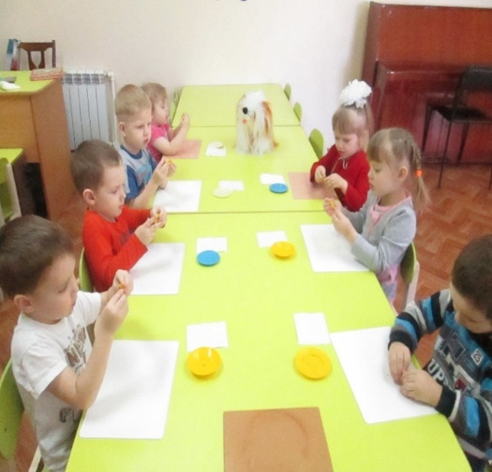
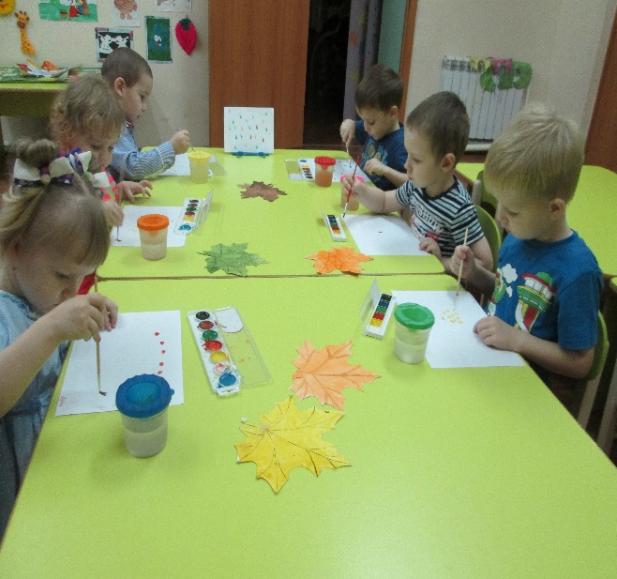
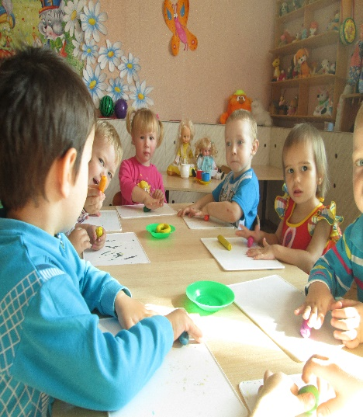
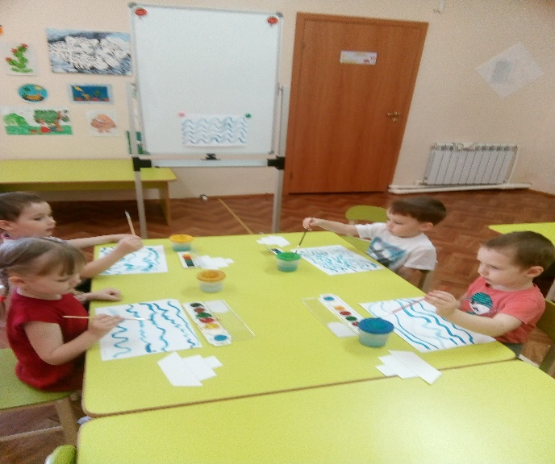
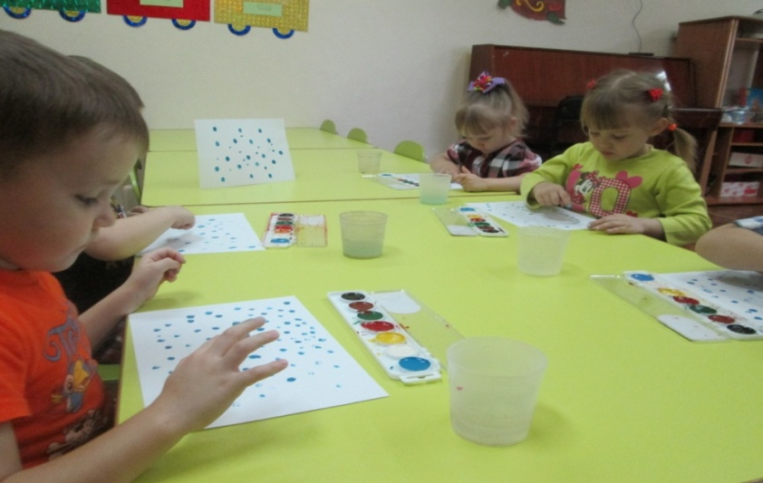
Изобразительная деятельность

Slide 9
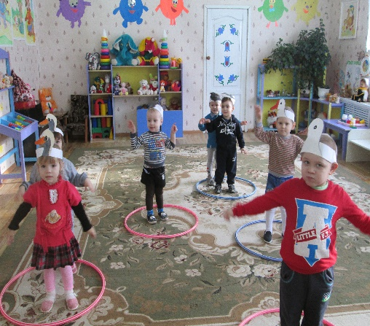
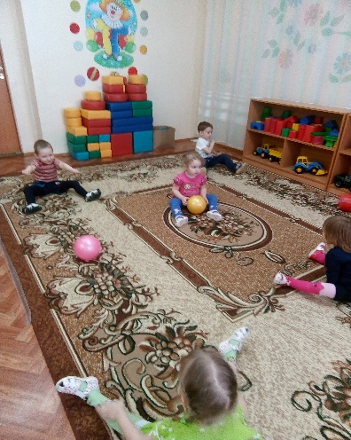
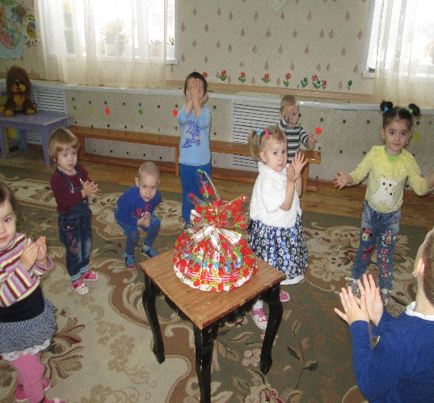
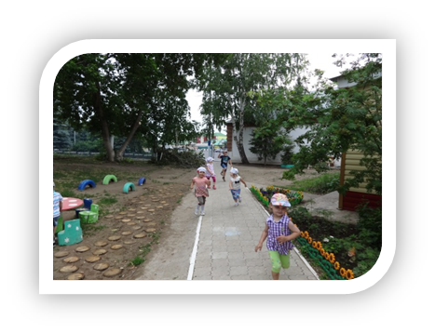
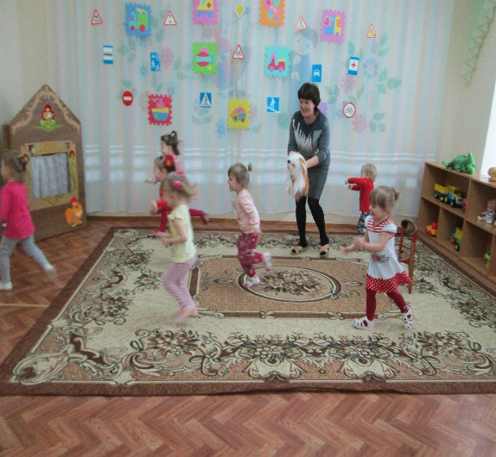
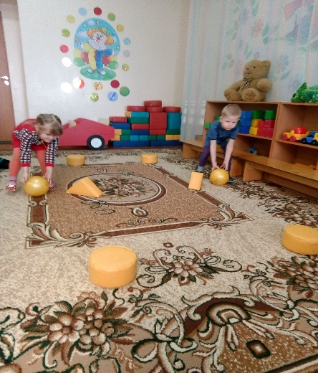
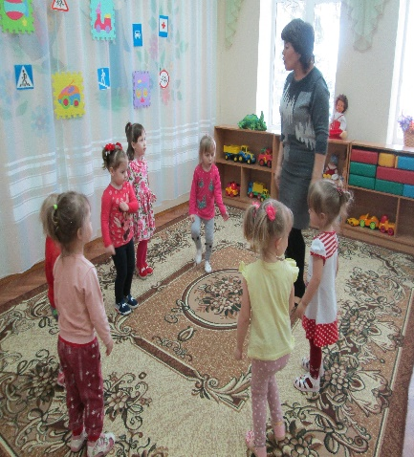
Подвижные игры

Slide 10
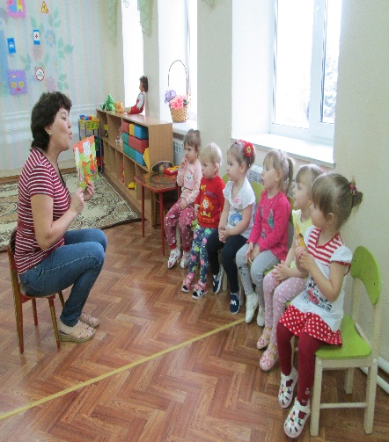
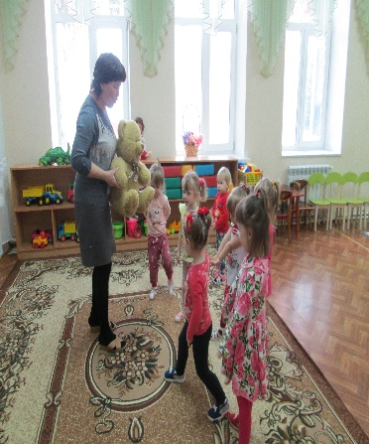
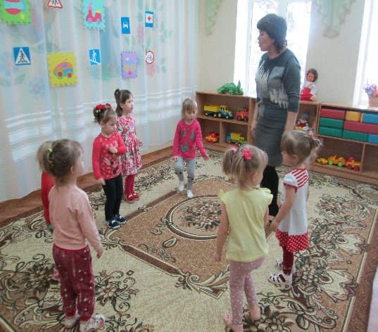
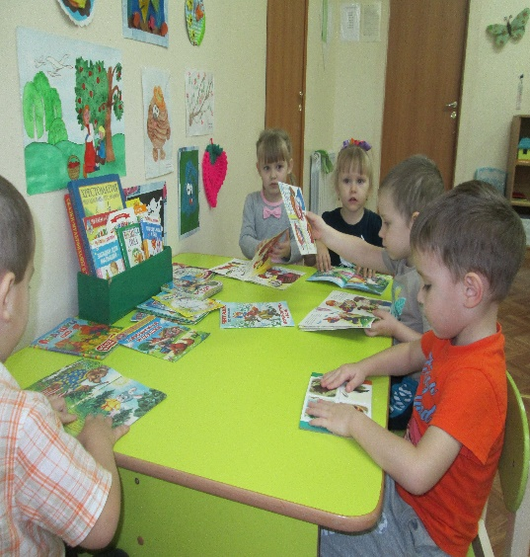
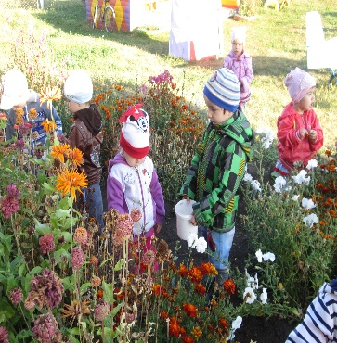
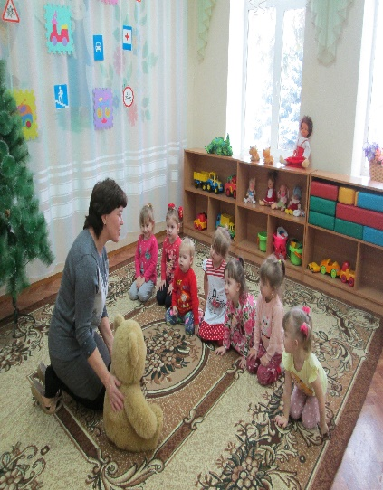
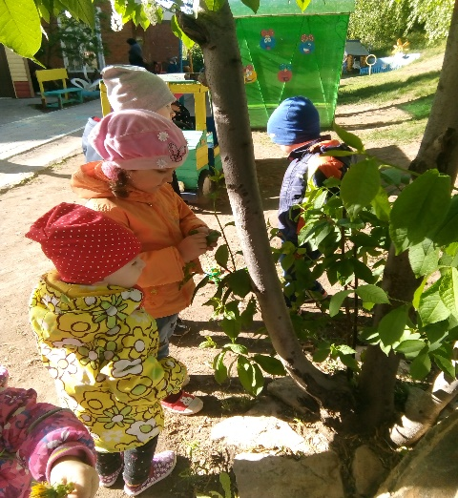
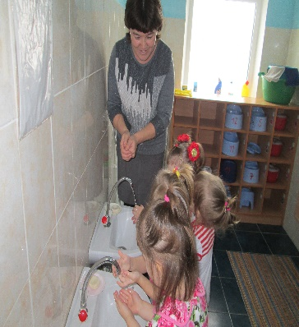
Режимные моменты

Slide 11
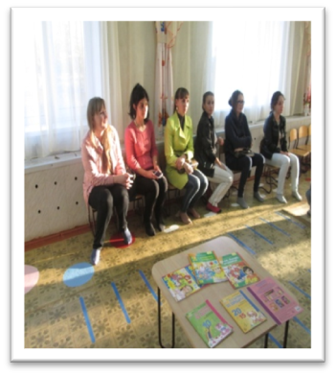
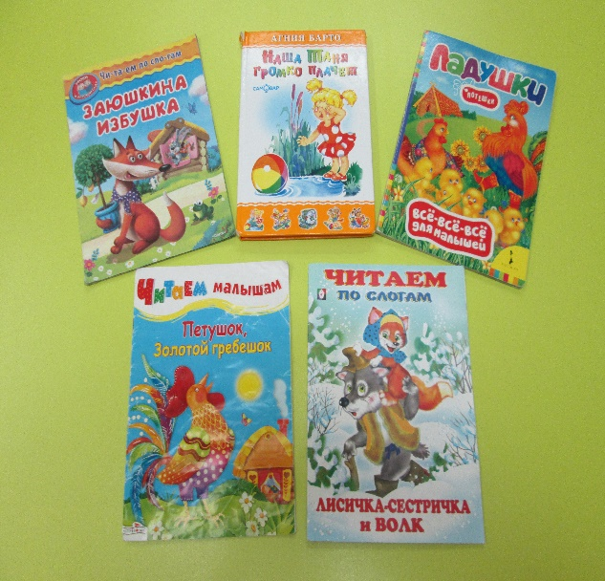
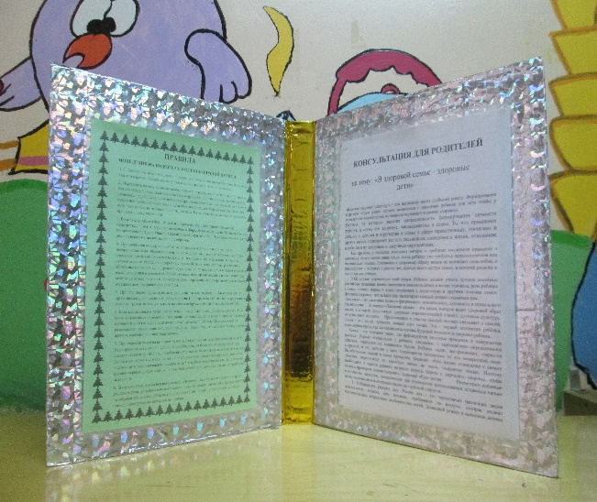
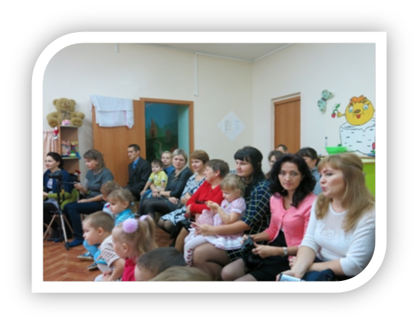
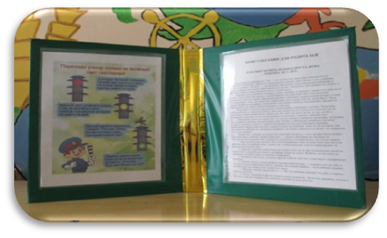
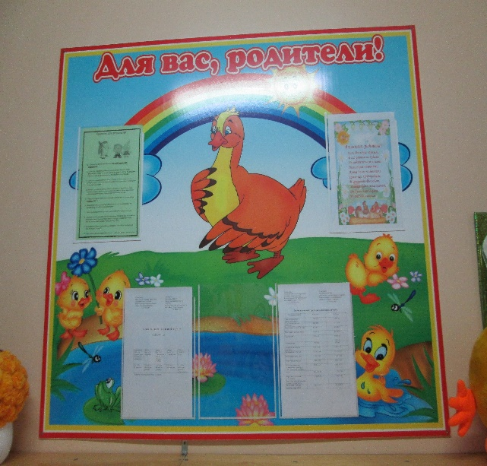
Взаимодействие с родителями

Slide 12
« РебЁнок – НЕ ПУСТОЙ СОСУД,
КОТОРЫЙ НАДО ЗАПОЛНИТЬ, А ФАКЕЛ,
КОТОРЫЙ НАДО ЗАЖЕЧЬ».

Slide 13



Спасибо за внимание!

